Slide 1


Laboratoire de Biomécanique et Mécanique des Chocs
Dir. David MITTON, DR IFSTTAR
Dir. adjointe Laurence CHEZE, PU UCBL
LBMC UMR_T 9406

Slide 2
LBMC
60 personnes
40 permanents
20 doctorants
4 sites
Site Campus de la Doua
Site IUT Lyon1
Site Lyon-Sud
Site Bron Ifsttar
Champs d’application des recherches
  mobilité et médecine du futur

Slide 3
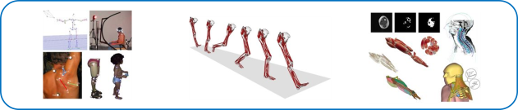
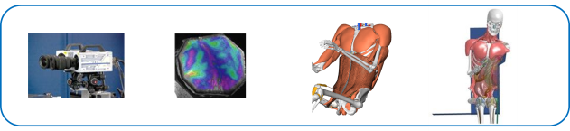
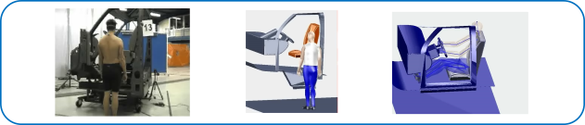
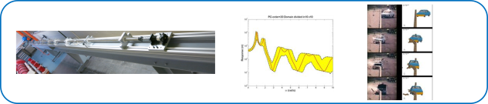
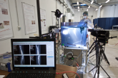
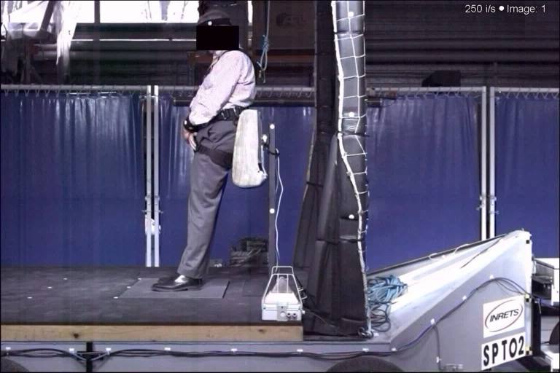
LBMC
Mouvement Choc
« Biomécanique et Orthopédie »
« Biomécanique des Chocs »
« Biomécanique et Ergonomie »
« Structures »
Equipe « Support »

Slide 4
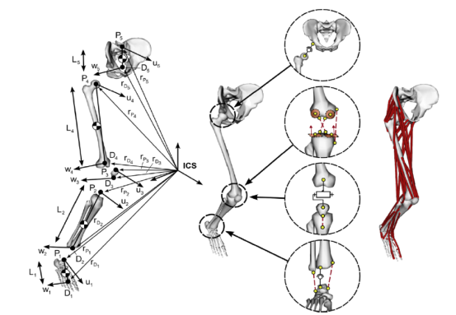
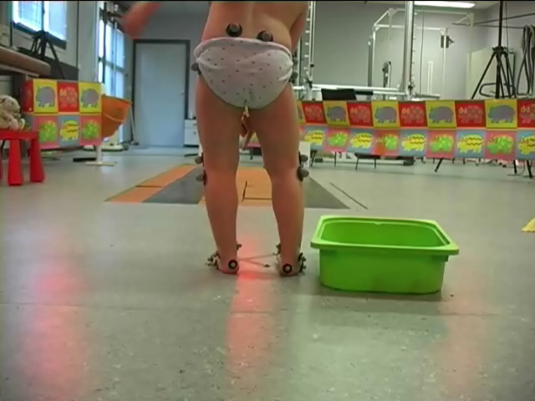


LBMC
« Biomécanique et Orthopédie »
Mouvement
Estimation des efforts dans les articulations
Samson et al. J Biomech 2013
Van Hamme et al. Clin Biomech 2015

Slide 5
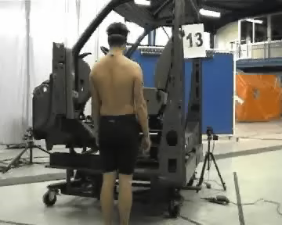
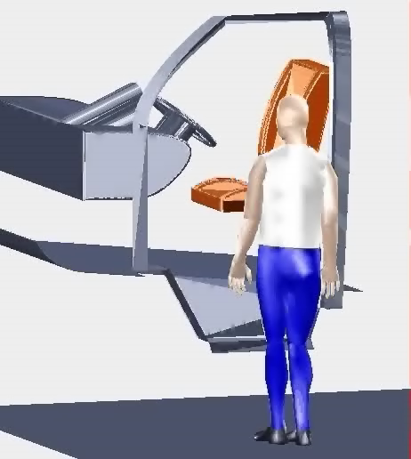
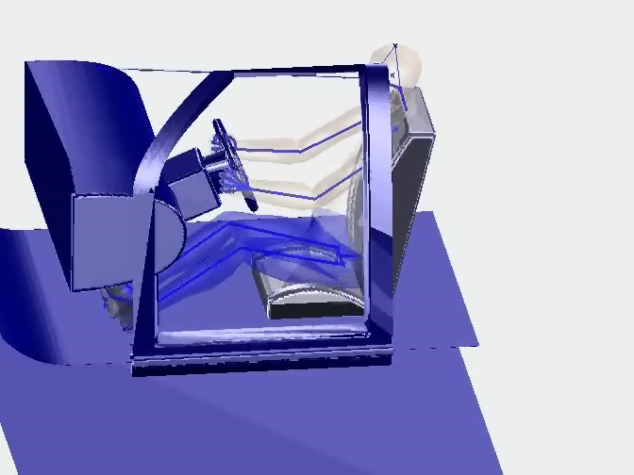

LBMC
« Biomécanique et Ergonomie »
Mouvement
Evaluation de l’inconfort
(Dufour et Wang, 05)
Reconstruction du mouvement
Evaluation : accessibilité et confort

Slide 6
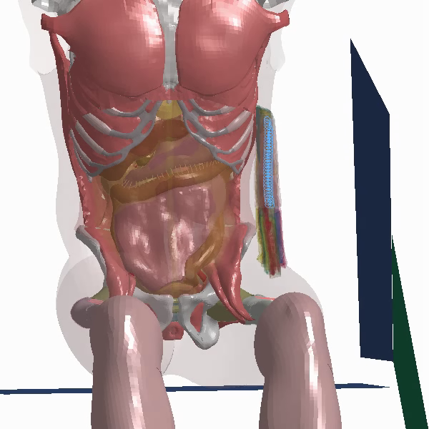
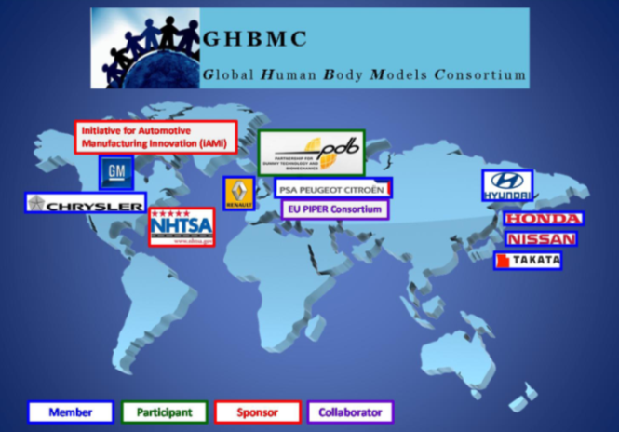
LBMC
« Biomécanique des Chocs »
Choc
LBMC : « Abdomen Center of Expertise »
(Source : Wang et al. GHBMC Project Status, SAE GI 2014)
Ref: www.ghbmc.com
Prédiction des lésions

Slide 7
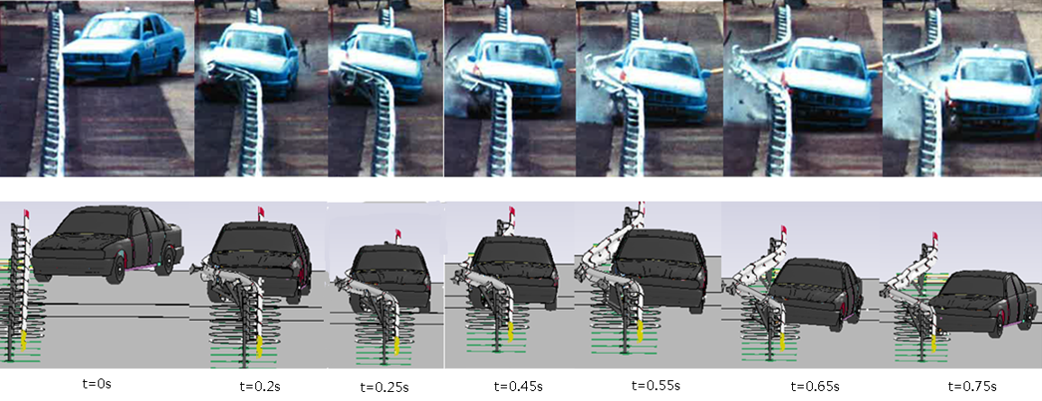
LBMC
« Structures »
Choc
(Thèse Q. Gengjian)
Dissipation d’énergie
Amélioration de la protection

Slide 8
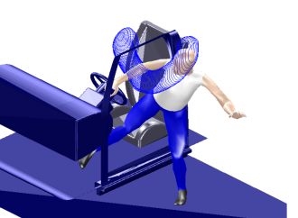
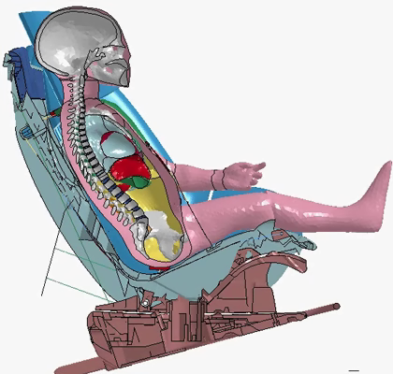
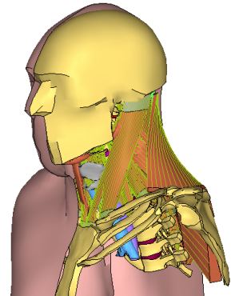
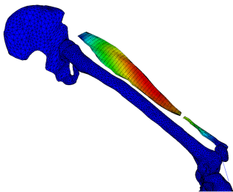
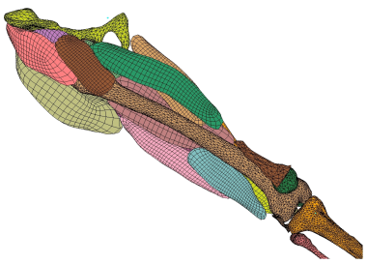
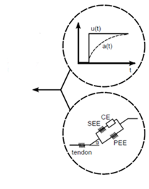


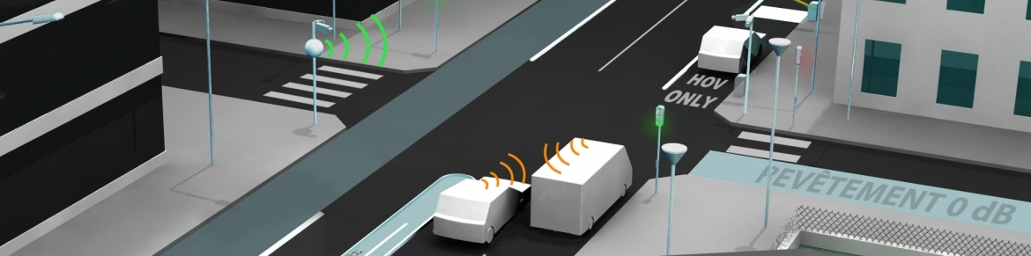

Mobilité et médecine du futur
Modèles
Plateformes
LBMC
Ville échelle 1

Slide 9









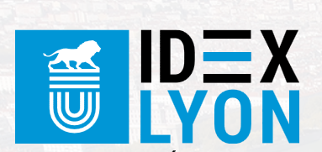
Le LBMC et son environnement
Projets phares
Groupements de Recherche
Projet mondial
Projet européen
FR CNRS 3411
Réseaux internationaux
GDR 3570
MECABIO
GDR REPARE
L’HUMAIN
Interuniversity Centre of Bioengineering
of the Human Neuromusculoskeletal System
Programmes Investissements d’Avenir
Mobilité
Médecine

